Slide 1
Pengendalian Vektor Bencana
Sesi 11

Slide 2
Komponen Proses Penyakit Menular
1.
•
•
•
•
•
•
Agent (organisme penyebab penyakit)
Kelompok
Kelompok
Kelompok
Kelompok
Kelompok
Kelompok
arthropoda → scabies, pediculosis
cacing → cacing perut
protozoa → amuba,
fungus
bakteri
virus
plasmodium
2

Slide 3
2. Sumber Penularan (reservoir)
•
•
•
Manusia → penderita dan carrier
Binatang → penyakit zoonosis
Tumbuhan/benda lain
3. Cara Penularan (Mode of transmission)
• Penularan langsung (direct transmission)
a.
b.
c. d.
Orang ke orang
Binantang ke orang (zoonosis)
Tumbuhan ke orang (jamur)
Dari orang ke orang melalui kontak benda tambang, kermi
lain → cacing
3

Slide 4
• Penularan melalui udara (air borne disesase)
• Penularan melalui makanan/minuman/dan benda lain
a.
b.
c.
Melalui air (water borne disease)
Makanan (food borne disease)
Susu (milk borne disease)
• Penularan melalui vektor (vector borne disease)
4. Cara meninggalkan pejamu (portal exit)
5. Cara masuk pejamu baru (port d’entre)
a.
b.
c.
mukosa/kulit
Saluran pencernaan
Saluran pernafasan
d. saluran urogenitalia
e. gigitan, suntikan, luka
f. palcenta
4

Slide 5
Pengertian Vektor
•
Vektor
penyakit
merupakan
organisme
hidup yang
dapat
menularkan agent penyakit dari satu hewan
atau ke manusia
ke hewan lain
•
Penularan
penyakit
pada
manusia
melalui
disease
vektor
berupa
serangga dikenal sebagai vectorborne
5

Slide 6
•
Vektor penyakit merupakan arthropoda yang berperan sebagai
penular
penyakit
sehingga
dikenal
sebagai
arthopod-borne
disease atau sering juga disebut sebagai vector-borne disease
•
Merupakan
penyakit
yang
penting
dan
seringkali
bersifat
bahaya
endemis
kesehatan
maupun
epidemis
dan
menimbulkan
sampai kematian
6

Slide 7
Pengendalian Vektor Penyakit
•
Merupakan
usaha
yang
dilakukan
untuk
menekan,
mengurangi, atau menurunkan tingkat populasi vektor sampai
serendah-rendahnya
kehidupan manusia.
sehingga
tidak
membahayakan
•
Vektor
adalah
anthropoda
yang
agent
dapat
menimbulkan
dan
menularkan suatu infectious
induk semang yang rentan
dari sumber infeksi kepada
7

Slide 8
Cara Pengendalian
Vektor
1.
2.
3.
4.
Cara Kimia
Cara Biologi
Cara Radiasi
Cara Mekanik/Pengelolaan
Lingkungan
8

Slide 9
1. Cara Penegendalian Vektor menggunakan
Senyawa Kimia
• Cara
kimia
dilakukan
dengan
menggunakan
senyawa
atau
bahan kimiabaik yang
digunakan untuk membunuh nyamuk
(insektisida)
maupun
jentiknya
(larvaida),
mengusir
atau
menghalau nyamuk (rapellent) agar
nyamuk
tidak menggigit.
a.
b.
Senyawa
Senyawa
Kimia Nabati
Kimia Non
Nabati
9

Slide 10
a.
Senyawa
kimia
nabati →
suatu
pestisida
yang
bahan
aktifnya berasal
bagi organisme
dari tumbuh-tumbuhan yang bersifat racun
(ekstrak biji mahkota dewa, ekstrak dau
zodia, ekstrak cabe rawit, serai)
Senyawa kimia non nabati → berupa derivat minyak bumi seperti minyak tanha dan minyak pelumas yang mempunyai daya insektisida, cara kerja dituangkan di atas permukaan air
b.
10

Slide 11
2. Cara Pegendalian Vektor Secara
Biologi
•
Pengendalian
biologi
dilakukan
dengan
menggunakan
kelompok
hidup,
baik
dari
mikroorganisme,
hewan
invertebrata atau vertebrata
•
Pengendalian ini dapat
atau pemangsa
berperan
sebagai patogen, parasit,
•
Contoh : bakteri Bacillus
perut → merusak sistem
thuringiensis (Bt) → insektisida racun
pencernaan serangga
11

Slide 12
3. Cara Pengendalian Vektor Secara
Radiasi
•
Nyamuk
dewasa
jantan
diradiasi
dengan
bahan
radioaktif
dengan dosis tertentu sehingga menjadi mandul
•
Lalu nyamuk jantan tsb dilepas ke alam bebas, meskipun nanti
akan berkopulasi dengan naymuk betina tapi nyamuk betinda
tidak akan dapat menghasilkan telur yang fertil
•
Apabila pelepasan serangga jantan mandul dilakukan secara
terus menerus maka populasi serangga di lokasi pelepasan
menjadi sangat rendah
12

Slide 13
4. Cara Pengendalian Vektor secara Mekanik
dan Pengelolaan Lingkungan
Beberapa cara yang dapat digunakan untuk mencegah nyamuk
kontak dengan manusia yaitu memasang kawat kasa pada
lubang vertilisasi rumah, jendela, pintu
•
Cara
yang
umum
dilakukan
adalah
pemberantasan
Sarang
•
Nyamuk
(PSN)
dengan
gerakan
3M:
Menguras-Menutup-
Menimbun
13

Slide 14
• Pada tahun 1980, WHO Expert Committee on Vector Biology
and Control membagi tiga jenis manajemen lingkungan:
1.
Modifikasi
lingkungan fisik
yang
merupakan
tempat
kediaman vektor
2.
Manipulasi
lingkungan
tempat
kediaman
vektor
sebagai
kondisi-
hasil
aktivitas
direncanakan
untuk
menghasilkan
kondisi yang kurang baik perkembangbiakan vektor
3.
Merubah
perilaku
atau tempat tinggal
manusia
untuk
mengurangi kontak vektor patogen dengan manusia
• Usaha yang dapat dilakukan dengan menggunakan repellent
atau pengusir
• Misalnya lotion yang digosokkan ke kulit sehingga nyamuk tidak mendekat
14

Slide 15
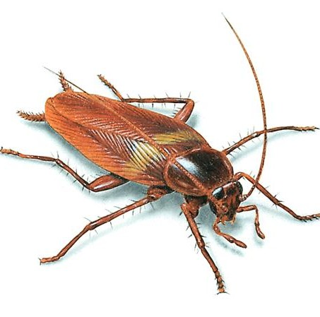
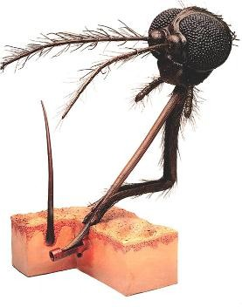
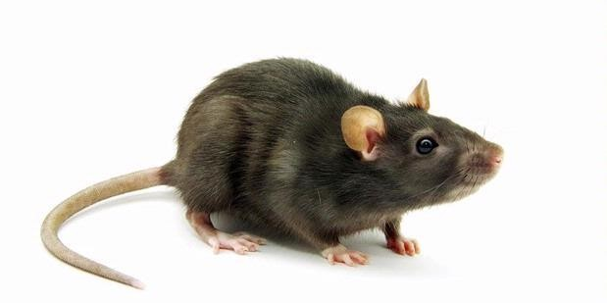
Pengendalian
Vektor 1
15

Slide 16
Keadaan Vektor saat Bencana
•
Vektor
:
serangga
dan
binatang
manusia,
pengerat
yang
mampu
menularkan penyakit dari
kepada manusia
hewan atau reservoir lain
•
Dalam keadaan darurat: orang banyak berkumpul →
akan ikut “berkumpul”
Banjir : perindukan nyamuk dalam genangan
vektor
•
•
Kehancuran sanitasi lingkungan → manusia
nyamuk, lalat, kecoa dan tikus
terpajan
gigitan
6

Slide 17
Jenis Vektor yang mendapatkan
perhatian
di
Lokasi
Pengungsi
•
•
•
Lalat
Tikus
Nyamuk

Slide 18
Faktor Risiko Tertularnya Penyakit melalui
Vektor pada Korban Bencana
•
Tempat mengungsi bersifat sementara → higiene kurang
optimal
Peningkatan pemajanan vektor → karena kondisi tempat bernaung terbuka
Peningkatan pemajanan kepada sumber agent penyakit yang
ditularkan vektor karena over crowded
•
•
•
Bertambahnya dan tersedianya tempat
istirahat vektor
perindukan serta tepat
18

Slide 19
Faktor Risiko Tertularnya Penyakit
melalui Vektor pada Korban Bencana (2)
•
Tersedianya sumber-sumber makanan dan sisa makanan yang
menarik bagi vektor
Terputusnya upaya pemberantasan vektor
•
•
Hilangnya akses
ditularkan vektor
pengobatan
efektif
untuk
penyakit
yang
•
Terdapat kelompok
terhadap penyakit
karier
penyakit
yang
relatif
sudah
kebal
9

Slide 20
Pengendalian Vektor
•
•
•
•
Penyemprotan
Biological control Pemusnahan sarang nyamuk Perbaikan lingkungan
20

Slide 21
Tujuan Pengendalian Vektor
•
Menurunkan populasi vektor serendah mungkin secara cepat
sehingga keberadaannya tidak
penularan penyakit tular vektor
lagi berisiko untuk terjadinya
di suatu wilayah
•
Menghindari kontak
dengan
vektor
sehingga
penularan
penyakit tular vektor dapat dicegah
•
Meminimalkan
serangga
gangguan
yang
disebabkan
oleh
binatang
atau
21

Slide 22
Kegiatan Pengendalian
Binatang Pengganggu
Vektor
dan
•
•
Survei Cepat
Metode
Pengendalian
22

Slide 23
1. Pengendalian Lingkungan
• Menghilangkan tempat perindukan vektor seperti genangan
air, tumpukan sampah
• Bersama pengungsi melakukan:
a.
b.
c.
d.
e.
Memberi tutup pada tempat sampah
Menimbun sampah yang dapat menjadi sarang nyamuk
Membuat saluran air limbah
Menjaga kebersihan lingkungan
Membersihkan dan menjaga kebersihan jamban
23

Slide 24
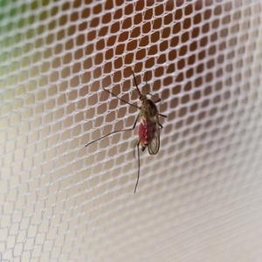
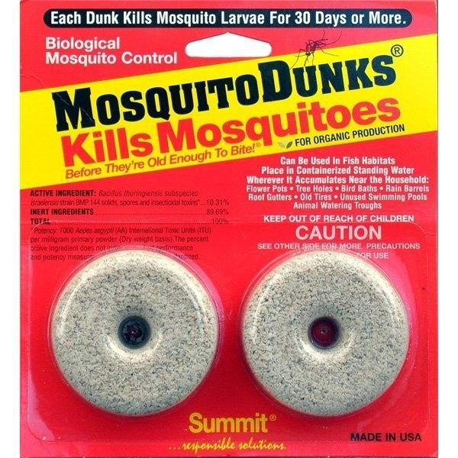
2. Pengendalian
secara
Mekanis
•
•
•
Menggunkan bednets
Perangkap
Penutup
makanan
24

Slide 25
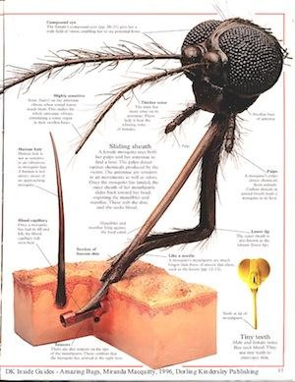
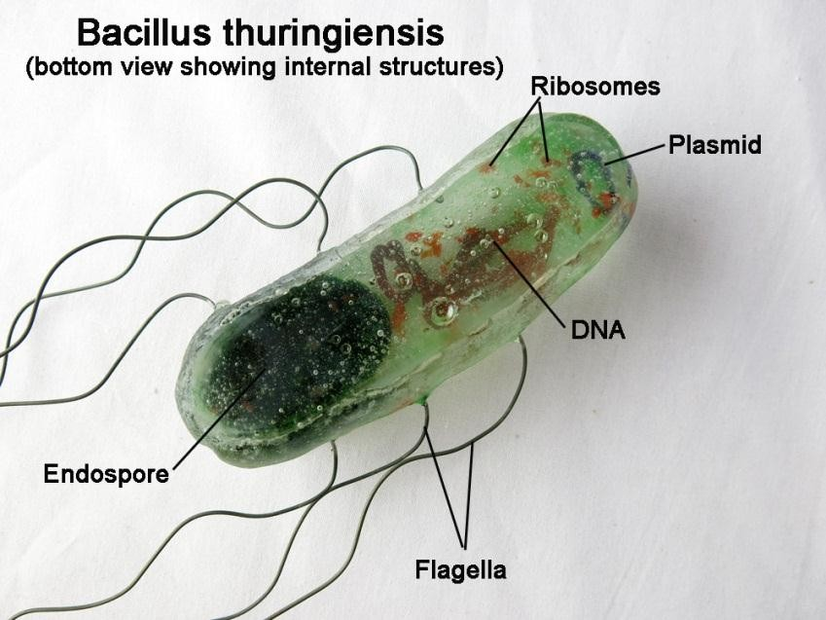
3. Pengendalian Biologis
•
Menggunakan organisme hidup untuk pengendalian larva,
seperti ikan pemakan larva (ikan mas, nila, guppies)
Bakteri (bacillus thuringiensis israelensis) yang menghasilkan racun terhadap larva
•
•
•
Pakis mengembang
Dan sebagainya
bebas yang
mencegah
pembiakan
25

Slide 26
4. Pengendalian Kimiawi
•
Insektisida
untuk
penyemprotan
(spray, fogging) untuk vektor dewasa,
pengasapan/pengkabutan
tenda pengungsi
Penggunaan repellents
diluar
•
•
Frekuensi
penyemprotan,
pengasapan/pengkabutan
serta
jenis
insektisida
yang
digunakan
sesuai
dengan rekomendasi Dinas Kesehatan
setempat
26

Slide 27
Upaya Pengendalian Vektor
di daerah Tanggap Darurat
•
Jika
di
sekitar
air →
atau
lokasi
penampungan
pengungsi
belum
ada
saluran
saluran
saluran air darurat → ketentuan konstruksi
•
•
lubang
peresapan
tidak menjadi
tempat
perindukan lalat dan nyamuk
Pembuangan sampah/sisa makanan dengan baik
Bilamana diperlukan dapat menggunakan
insektisida
27

Slide 28
Upaya Pengendalian Vektor
di Daerah Tanggap Darurat (2)
•
Tetap menjaga kebersihan individu selama berada di lokasi
pengungsi
•
Penyedian
sarana
pembuangan
air
limbah
(SPAL)
dan
pembuangan sampah yang baik
Kebiasaan penanganan makanan secara higienis
•
28

